Slide 1
これまでの動き①：広域化対象市町村（広域化ブロック）の変遷
資料３
平成20年３月（計画策定時）
平成23年６月（一部改定）
平成31年３月（計画再策定）
２政令市＋４ブロック
２政令市＋６ブロック
将来１ブロック、概ね10年後に８ブロック
着色箇所：広域化本部
（緑：一部事務組合）
（橙：事務委託）
着色箇所：広域化本部
（緑：一部事務組合）
（橙：事務委託）
着色箇所：広域化本部
（緑：一部事務組合）
（橙：事務委託）
（広域化のみ反映）
（広域化のみ反映）
（広域化のみ反映）
考え方（広域化の方向性）
考え方（広域化の方向性）
考え方（広域化の方向性）
大阪市域・堺市域、北部・東部・南河内・泉州
府下広域消防相互応援協定のブロックを考慮
（消防団ブロック・二次医療圏を包含、連携やスケールメリットを考慮）
広域化期限：平成24年度までを目途
（国基本指針の推進期限）
大阪市域・堺市域、
北部・東部・南河内・新南河内・泉州北・泉州南
南河内、泉州ブロックでの広域化協議の進展を反映
広域化期限：平成24年度までを目途
（変更なし）
将来像：府内消防の一元化（１ブロック）
大阪市域・堺市域・
北部・東部・南河内北・新南河内・泉州北・泉州南
ブロックを超える広域化にも柔軟に対応
広域化期限：おおむね10年後（令和11年３月）

Slide 2
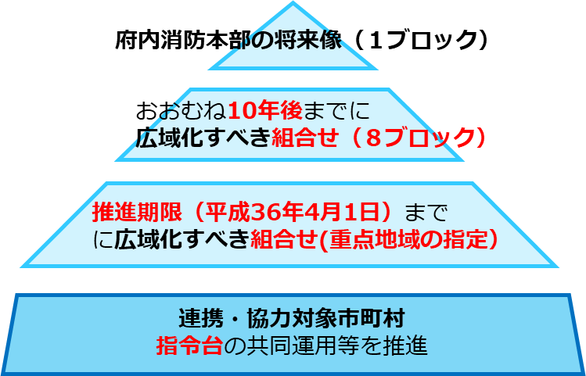
これまでの動き②：広域化の方向性と組合せ（H31.3再策定時）
広域化の方向性
広域化対象市町村の組合せ（８ブロック）
将来像
・ 府内消防の一元化（１ブロック）
・ ただし、各自治体の合意を得ながら、段階的に進めていく。
おおむね10年後までに広域化すべき組合せ
・ ８ブロックを基本とする
（地理的・社会的状況、歴史的経過、消防本部間連携、二次医療圏等を考慮）
・ ブロックを超える広域化にも柔軟に対応
推進期限までに広域化すべき組合せ
・ 具体的な動き・検討がある地域を消防広域化重点地域に指定
ブロック名 | 構成市町村
北部ブロック | 豊中市、池田市、吹田市、高槻市、茨木市、箕面市、摂津市、 島本町、豊能町、能勢町
東部ブロック | 守口市、枚方市、八尾市、寝屋川市、大東市、門真市、 四條畷市、交野市、東大阪市
南河内北ブロック | 松原市、柏原市、羽曳野市、藤井寺市
新南河内ブロック | 富田林市、河内長野市、太子町、河南町、千早赤阪村
泉州北ブロック | 岸和田市、泉大津市、貝塚市、和泉市、忠岡町
泉州南ブロック | 泉佐野市、泉南市、阪南市、熊取町、田尻町、岬町
大阪市域 | 大阪市
堺市域 | 堺市、高石市、大阪狭山市
【方向性イメージ図】

Slide 3
これまでの動き③：府内の広域化、連携・協力の状況
府内消防本部の動き（平成31年３月以降）
令和６年12月時点の状況（予定含む）
（※）現行のブロックを超えた、消防の広域化、連携・協力が進んでいる
広域化
広域化（ブロック越え）
連携・協力
連携・協力（ブロック越え）
国・基本指針の改正（令和６年４月１日）
広域化対象市町村の組合せに関する基準
➡ 都道府県は、連携・協力の実施状況も考慮して、広域化対象市町村の組合せを検討すること
消防の連携・協力の意義
➡ 連携・協力は、広域化実現の下地となり、その後の広域化の実現につながるため、積極的に推進すること
推進期限：令和11年４月１日
現行のブロックを超えた広域化、連携・協力の動きがある地域を中心に、広域化対象市町村の組合せの見直しを行う

